Slide 1
Lesson # 4
Notes:
<номер>

Slide 2
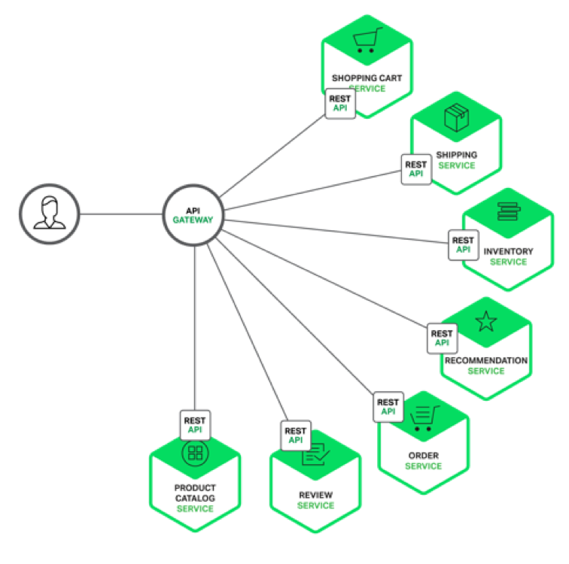
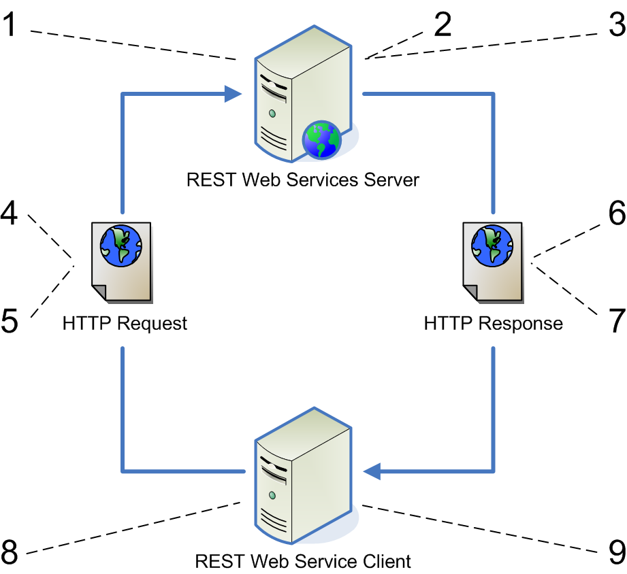
Виды архитектур
Микросервисная
Монолит
Notes:
<номер>

Slide 3
Синхронные асинхронные запросы
Синхронный (когда одновременно не могут выполняться запросы) (REST запросы)
Асинхронный (когда синхронно (т. е. одновременно) с ним может выполняться другой.) (Ajax, RabbitMQ запросы)
Notes:
<номер>

Slide 4
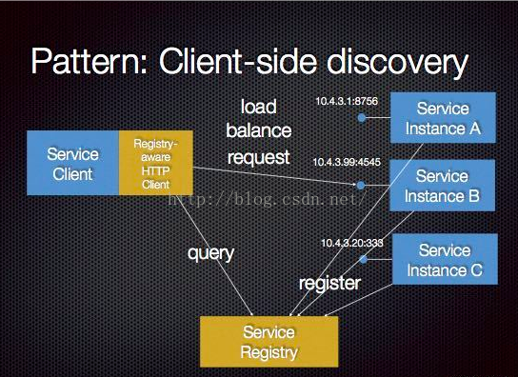
Discovery client/Discovery server
Один широко известный паттерн для распределенных систем. Service discovery позволяет автоматически определять сетевые адреса для доступных инстансов приложений, которые могут динамически изменяться по причинам масштабирования, падений и обновлений.
Notes:
<номер>

Slide 5
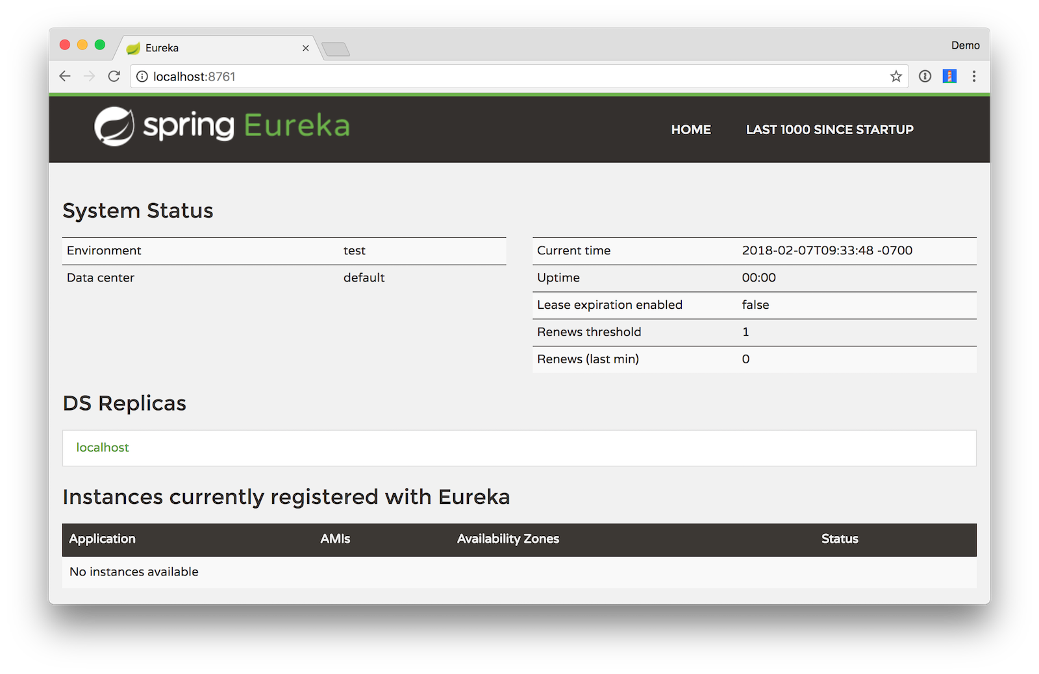
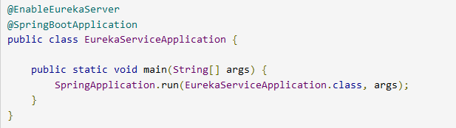
Создание Service Discovery
Создать проект
Добавить зависимость для Discovery Service
Запустить приложение:
Notes:
<номер>

Slide 6
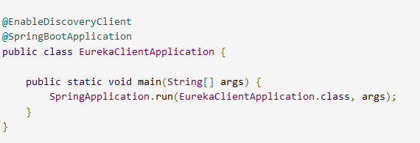
Создание Discovery client
Создать проект
Добавить зависимость для Discovery Client
Запустить приложение:
Notes:
<номер>

Slide 7
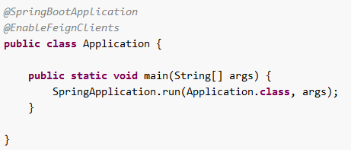
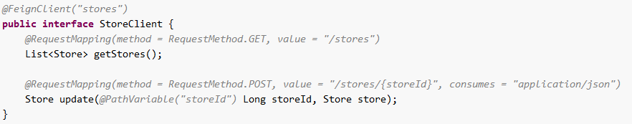
@FeignClient
Rest клиент, который принимает запросы
Интегрирован с Discovery Service и много чем другим
Запросы и объекты генерируются автоматически (внутренними средствами)
Автоматическое конвертирование из JSON в объект
Notes:
<номер>

Slide 8
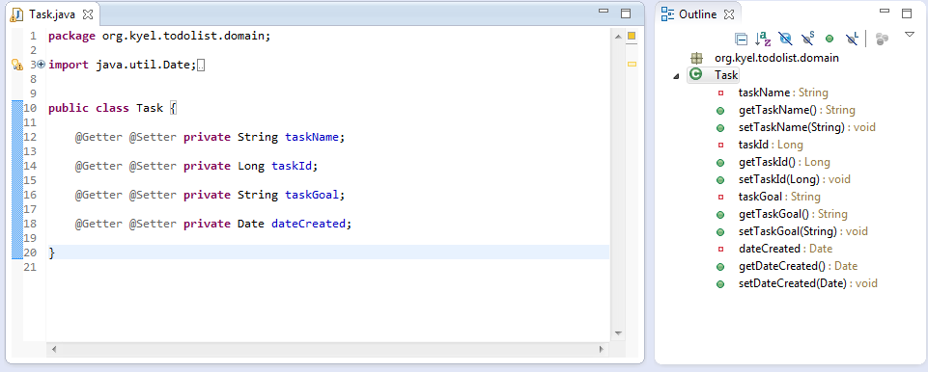
Project lombok
Проект, который позволяет с помощью аннотаций, генерировать байт-код во время компиляции
Notes:
<номер>

Slide 9
Логгирование
Для управления выводом потока используются логгирование:
SOP
JUL — java.util.logging
Log4j
JCL — jakarta commons logging
Logback
SLF4J — simple logging facade for java
Notes:
<номер>

Slide 10
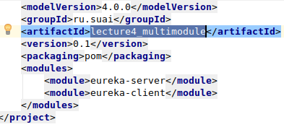
Мультимодульный проект Maven
Корневой pom выглядит:
Вложенные модули выглядят как обычные pom-ники
Модули могут быть включены друг друга
Notes:
<номер>

Slide 11
Задание
Создать микросервисную архитектуру
Проект должен иметь следующую структуру:
  Общая библиотека
  Eureka Server
  Eureka Client №1
  Eureka Client №2
2 клиента должны общаться между собой с помощью REST запросов
Eureka Server выдаёт адреса
Пример: https://github.com/rost5000/lessons-spring
Notes:
<номер>

Slide 12
Реализованная логика работы в примере на GitHub
Приложение представляет из себя монолит
Отдельно реализован отображение для пользователя User Interface и бизнес логика (REST запросы)
Логика работы:
  FeignСlient автоматически определяет URL зпроса от Eureka-server,
  происходит REST запрос
Application
REST Service
User Interface
Eureka-server
FeignClient
Notes:
<номер>

